Slide 1

第四章 整式的加减
4.2 整式的加法与减法（一）
核心探究：认识同类项的特征，掌握合并同类项的运算法则， 体会代数运算中的“化繁为简”思想。
初中数学 · 代数进阶
Notes:
（上课铃响后）“同学们好！今天我们将一起探索整式世界里的一种新运算——加减法。大家准备好了吗？让我们一起开启今天的数学之旅吧！”

Slide 2




本节课，我们要学会什么？
01 理解同类项概念
02 掌握合并法则
03 感受生活应用
能够依据定义准确判断几个项是否为同类项，牢牢掌握“所含字母相同，且相同字母的指数也相同”这一核心判定标准。
深入理解并熟练运用合并同类项的法则，能够准确、快速地进行合并运算，为后续学习整式的加减运算筑牢基础。
体验数学与现实生活的紧密联系，学会运用整式加减的知识解决购物算账、物品分配等实际问题，感受数学的实用价值。
💡 目标清晰，步伐坚定，让我们一起探索代数的奥秘吧！
Notes:
这节课我们有三个小目标。首先，我们要认识一位新朋友——‘同类项’。然后，我们要学会一个新本领——‘合并同类项’。最后，我们会发现，这个新本领能帮我们解决很多生活中的问题。大家有信心完成这些目标吗？

Slide 3
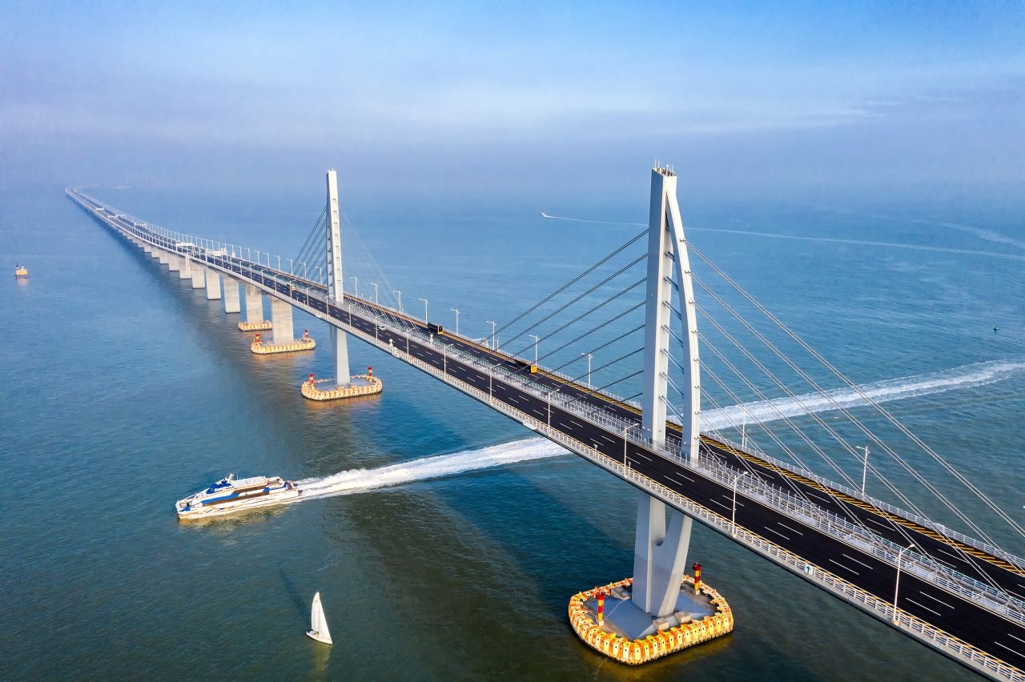
生活中的数学问题
01 情境引入：超级工程的数学奥秘
港珠澳大桥全长55公里，是世界最长的跨海大桥。假设汽车通过海底隧道需a小时，到东人工岛需1.25a小时。已知隧道段时速72km/h，人工岛段时速96km/h。
02 核心问题挑战
根据以上信息，如何用含有字母的式子表示“香港口岸到西人工岛”的全长？这又该如何计算呢？
📐 列式推导过程
全长 = 隧道长度 + 人工岛段长度 = 72a + (96 × 1.25)a = 72a + 120a
🤔 关键思考：如何合并？
观察 72a 和 120a，它们都含有字母 a，就像“同类商品”一样。 那么，这两个式子能否直接相加？结果是多少？
Notes:
同学们，你们知道港珠澳大桥吗？它非常宏伟！现在，我们把它变成一个数学问题。大家看屏幕上的题目，我们列出了算式 72a + 120a。这里的 a 代表时间，72a 和 120a 都表示路程。一个有趣的问题来了，这两个含有字母的式子能像数一样直接相加吗？这就是我们今天要解决的核心问题。

Slide 4
认识我们的新朋友——同类项
01 探究活动：运算律的迁移
02 继续探究：寻找共同特征
回顾乘法分配律在代数中的应用： ① 数字计算：72×2 + 120×2 = (72+120)×2 ② 类比迁移：72a + 120a =(72+120)a = 192a 规律：字母部分保持不变，只需将系数相加！
观察下列各组项，它们的“长相”有什么共同点？ ① 72a 与 -120a （含相同字母a，指数均为1） ② 3m² 与 2m² （含相同字母m，指数均为2） ③ 3xy² 与 -4xy² （含相同字母x,y，指数对应相同）
💡 核心定义：什么是同类项？
我们把所含字母相同，并且相同字母的指数也相同的项，叫做同类项。 特别补充：所有的常数项也是同类项（例如：数字 5 和 -3 是同类项）。 简单记法：“两同”——字母同，指数同；常数是一家。
Notes:
大家看，我们熟悉的乘法分配律，不仅对数字管用，对含有字母的式子也同样适用！72a 和 120a 就像 72个a 和 120个a，合起来就是 192个a。我们再仔细观察一下 72a 和 -120a，3m² 和 2m² 这些项，它们是不是长得很像？对，它们都含有相同的字母，而且相同字母的指数也一模一样。我们给这样的项起个名字，叫‘同类项’。大家可以通俗地理解为‘一家人’，它们的‘字母’和‘指数’这两个‘家庭成员’都完全一样。

Slide 5
合并同类项的法则
01 核心定义
02 运算依据
03 运算法则
把多项式中的同类项合并成一项，这个过程叫做“合并同类项”。它是进行整式加减运算的基础与核心步骤。
其理论依据是乘法分配律的逆向运用：将相同的因式（字母部分）提取出来，对系数进行加减运算，即 \(ab + ac = a(b+c)\)。
口诀记忆：系数相加，字母不变。即：同类项的系数相加减，所得结果作为新的系数，字母及其指数保持原样不变。
典型计算示例解析
一次单项式合并
72a - 120a = (72 - 120)a
= -48a
二次单项式合并
3m² + 2m² = (3 + 2)m²
= 5m²
含字母组合项合并
3xy² - 4xy² = (3 - 4)xy²
= -xy²
Notes:
既然是‘一家人’，那就可以住到一起去。这个过程就叫‘合并同类项’。怎么合并呢？大家看法则，非常简单！就像我们算 3个苹果 + 2个苹果 = 5个苹果 一样。字母和字母的指数就像‘苹果’这个名称，是不变的。变的是什么呢？是前面的数字，也就是系数。我们只需要把系数相加或相减就可以了。记住这个口诀：‘系数相加，字母和指数不变’。

Slide 6
例题1：合并下列各式的同类项
01. 基础单式合并
02. 多项式综合合并
xy² - (1/5)xy²
4a² + 3b² + 2ab - 4a² - 4b²
分析：两项为同类项，注意xy²的系数是1（通常省略不写），另一项系数为1/5，直接合并系数即可。
分析：先“找朋友”：4a²与-4a²抵消，3b²与-4b²合并，2ab无同类项直接保留。利用加法交换律重组式子。
解：原式 = (1 - 1/5)xy² =(4/5)xy²
解：原式 = (4a²-4a²)+(3b²-4b²)+2ab = 0 - b² + 2ab =2ab - b²
Notes:
我们来看两道例题。第一题，注意 xy² 的系数是1，这个1通常省略不写。第二题稍微复杂一点，有三项。我们第一步要做的就是‘找朋友’，把同类项找出来，用不同颜色的笔标出来会更清楚。然后，利用加法交换律和结合律，把同类项‘凑’到一起，最后再应用法则进行合并。大家看，合并之后，多项式是不是变得更简洁了？

Slide 7

小心！这些“陷阱”不要踩！
01 非同类项，严禁合并
02 系数相加，拒绝相乘
反例警示：3x + 2y ≠ 5xy，a² + a³ ≠ a⁵。 所含字母不同，或相同字母的指数不同，都不是同类项，绝对不能强行合并。
反例警示：2a + 3a ≠ 6a。 合并时只需将系数相加作为新系数，切勿误将系数相乘，正确结果应为5a。
03 字母指数，保持不变
04 孤立项，切勿遗漏
合并同类项是代数运算的基石，也是最容易马虎出错的地方。避开这些“隐形坑”，让你的计算又快又准！
反例警示：4x² - x² ≠ 4x。 合并运算只改变系数，字母部分（包括指数）需原封不动保留，正确结果是3x²。
反例警示：a + b² - a ≠ 0。 没有同类项的“孤立项”要完整保留在结果中，不能凭空消失，最终结果应为b²。
Notes:
合并同类项看起来简单，但有些小陷阱需要我们特别注意。大家看这几点，是不是很容易出错？比如，3x 和 2y，一个是x，一个是y，不是一家人，坚决不能合并！还有，系数是相加，不是相乘。记住这些，我们就能避免很多不必要的错误。

Slide 8
小试牛刀
趁热打铁，快速合并下列同类项，检验你的学习成果！
01. 5x + 4x
答案：9x （系数相加，字母及指数保持不变）
04. 10y² - 0.5y²
答案：9.5y² （整数与小数直接相减，保留次数）
02. (1/3)y - (2/3)y + 2y
答案：(5/3)y （统一分母后，合并同类项系数）
05. mn² + 3mn²
答案：4mn² （注意指数仅在字母 n 上）
03. -7ab + 6ab
答案：-ab （系数相减，注意符号运算规则）
06. -3x²y + 3xy² + 2x²y - 2xy²
答案：-x²y + xy² （分组合并，区分同类项）
Notes:
好了，理论和例子都看过了，现在轮到大家大显身手了！请大家拿出练习本，快速完成这几道题目。注意，一定要先判断是不是同类项，再进行合并。做完的同学可以举手示意。

Slide 9
整式加减的另一项技能——去括号
01 情境引入：行程问题中的列式
汽车通过主桥需 b 小时（时速 92km/h），过隧道时间比主桥少 0.15 小时（时速 72km/h）。求主桥与隧道的总长度和：
总长度 = 92b + 72(b - 0.15)
02 核心方法：乘法分配律的应用
依据分配律 a(b±c) = ab±ac 展开并合并同类项：92b + 72b - 72×0.15 = 164b - 10.8
✅ 法则一：括号前是“+”号
去掉括号及“+”，括号内各项符号不变。 示例：+(x - 3) = x - 3
⚠️ 法则二：括号前是“-”号（易错点）
去掉括号及“-”，括号内各项符号全变。 示例：-(x - 3) = -x + 3
Notes:
解决了合并同类项，我们再来看一个新问题。当整式里出现括号时，我们该怎么办？没错，要先去括号！去括号的依据还是我们熟悉的乘法分配律。大家重点看括号前面是减号的情况，去掉括号后，括号里的每一项都要变号，‘+’变‘-’，‘-’变‘+’。这是一个非常重要的规则，一定要记牢！

Slide 10



整式加减的运算法则
法则核心：几个整式相加减，若有括号，需先去括号（注意符号变化），再合并同类项，逐步将复杂的整式化简为最简形式。
01 去括号
02 找同类项
03 合并同类项
依据法则处理括号：前为“+”，去括号后各项不变号；前为“-”，括号内各项均要变号。这是运算的第一步，也是易错点。
火眼金睛识别“两同”项：所含字母完全相同，且相同字母的指数也分别相同。常数项之间也互为同类项。
将同类项的系数相加（或相减），作为新的系数，字母和字母的指数保持不变，最终整理为最简整式。
典型示例
计算：(2x - 3y) + (5x + 4y)
① 去括号：2x - 3y + 5x + 4y （括号前为“+”，直接去括号）
② 结合同类项：(2x+5x)+(-3y+4y) （分组归类，便于计算）
③ 合并结果：7x + y （系数相加，完成化简）
Notes:
现在，我们把合并同类项和去括号这两个技能结合起来，就得到了整式加减的完整法则。大家看，步骤非常清晰：第一步，去括号；第二步，合并同类项。就像剥洋葱一样，一层一层来，先把括号这个‘外衣’脱掉，然后再把里面的‘同类项’成员们团聚在一起。

Slide 11
例题2：计算
01 整式的加减运算
题目：计算 $(8a - 7b) - (4a - 5b)$
解：原式 = 8a - 7b - 4a + 5b （关键：括号前是“-”，去括号要变号）
= (8a - 4a) + (-7b + 5b) = 4a - 2b
02 先化简，再求值
题目：$3a + 2b - 5a - b$，其中 $a = -2$，$b = 1$
解：① 化简：原式 = (3a - 5a) + (2b - b) = -2a + b
② 求值：当 $a=-2, b=1$ 时，原式 = -2×(-2) + 1 = 5 （先化简可简化计算！）
Notes:
我们来看两道题。第一题是纯粹的整式减法，关键在于去括号时要变号。第二题是先化简再求值。大家思考一下，为什么要先化简再求值？如果直接把 a 和 b 的值代入原式，计算会怎么样？（引导学生回答：会更复杂，容易出错）。对，先化简可以大大简化我们的计算过程，这体现了数学中‘化繁为简’的思想。

Slide 12

挑战升级
01 基础化简
02 多项式运算
03 先化简再求值
题目：-5a + (3a - 2) - (3a - 7)
题目：(x³ - x² + x - 1) - 2(x³ - x² - 1)
题目：x² -5xy -3x² -2(1-2xy-x²)，其中 x=-1/9, y=9/2
答案：-5a + 5
答案：-x³ + x² + x + 1
化简：-xy - 2 结果：-3/2
💡解题锦囊：遇到多重括号时，要遵循“先小括号，再中括号”的顺序；去括号时，务必注意括号前的负号或系数，避免漏乘。对于求值题，先化简代数式往往能让计算变得异常简单！
Notes:
这次的练习难度升级了，包含了多重括号和化简求值。大家动笔算一算，注意运算顺序和符号的变化。特别是第三题，数字看起来很复杂，但相信我，化简之后你会发现惊喜！

Slide 13



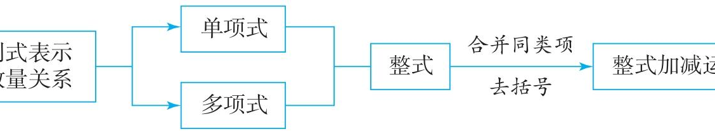
本节课知识小结
01 一个核心概念
02 两个运算法则
03 整式加减运算
同类项需满足两个条件：所含字母完全相同，且相同字母的指数也相同。特别注意：所有常数项均为同类项。
合并法则：系数相加，字母及指数保持不变。 去括号：“+”后不变号；“-”后括号内各项全变号，切勿漏项。
运算三部曲：去括号 → 找同类项 → 合并同类项。最终结果需化为最简形式，即没有同类项可合并为止。
Notes:
好了，一节课下来，我们收获满满。我们认识了‘同类项’，学会了‘合并同类项’和‘去括号’两大法则，最终掌握了整式加减的方法。大家可以用这个结构图来回顾一下今天所学的核心内容，把它们牢牢地记在脑子里。

Slide 14
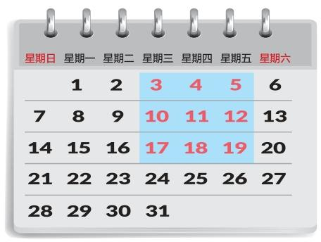
月历中的奥秘
❓ 探索：数字间的神秘联系
观察方框中的9个数字，它们的总和与正中心的数字有什么关系？如果我们随意移动这个方框，这个规律还会存在吗？试着用我们学过的整式加减知识来验证一下吧。
01 设元表示
假设方框正中心的数为x。根据月历“行差7，列差1”的特点，将周围8个数用含x的整式表示（如 x-8, x-1, x+7 等）。
02 整式求和
将9个数相加，去括号后，互为相反数的项（如 -8 与 +8）相互抵消，剩余的同类项进行合并。
03 发现规律
最终化简结果为9x。这意味着： 方框中9个数的和，永远等于中心数的9倍！
看似简单的日期排列， 其实藏着巧妙的数学规律， 让我们用整式加减来解锁它！
Notes:
数学无处不在，就连我们天天看的月历里也藏着秘密。大家看这个蓝色方框里的9个数，它们的和和中间那个数有什么关系呢？是不是9倍的关系？这个关系是巧合吗？我们能不能用今天学的整式加减来证明它呢？大家可以试着设中间的数为x，把其他8个数用x表示出来，然后加一加，看看会发生什么神奇的事情！

Slide 15



今天的收获
01 知识积累
02 思想感悟
03 方法点睛
掌握识别同类项的技巧，熟练运用合并同类项与去括号法则，能够独立完成基础的整式加减运算，夯实代数基础。
体会从“数”到“式”的类比思想；运用“先化简，后求值”的化繁为简策略；在实际问题中感受数形结合的奇妙。
整式加减运算的核心口诀：“先去括号，再合并同类项”。牢记符号变化规则，遵循运算顺序，是确保计算准确的关键。
✨ 数学的魅力在于不断探索与总结，让我们在练习中巩固新知，遇见更好的自己！ ✨
Notes:
今天的数学课就要结束了。回顾一下，我们不仅学会了具体的运算技能，更重要的是，我们运用了类比、化繁为简等数学思想来解决问题。希望大家课后能多加练习，熟练掌握今天所学的知识。下课！

Slide 16


谢谢观看
愿你保持对世界的好奇与热爱，在求知的路上步履不停 以探索为帆，以坚持为桨，奔赴属于你的星辰大海

